Slide 1

Accident de voitures aux Etats-Unis
BARRY Alpha

Slide 2
Contexte

Slide 3

Les accidents routiers
Beaucoup d’accidents dans le monde
Aux Etats-Unis:
38 000 morts
+ 4 000 000 de bléssés

Slide 4
OBJECTIF
FAIRE BAISSER LE NOMBRE D’ACCIDENT DE LA ROUTE

Slide 5

ProblematiqueS
Quelles sont les régions les plus touchées par les accidents de voitures ?
Les accidents graves sont majoritaires ou minoritaires ?
Quelles sont les indicateurs environnementaux causant le plus d’accidents ?

Slide 6
SOMMAIRE
Adaptation de notre jeu de données
Le nombre d’accidents aux Etats-Unis
L’évolution du nombre d’accidents dans le temps
Les facteurs environnementaux de l’accidents

Slide 7
Adaptation du Jeu de données

Slide 8
Mise en forme du jeu de données
Réduction de l’échantillon de données pour de meilleurs performances lors des opérations
Garder les valeurs dites nulles car celles-ci restent toutes de même importantes

Slide 9
nombre d’accidents aux états-unis.

Slide 10
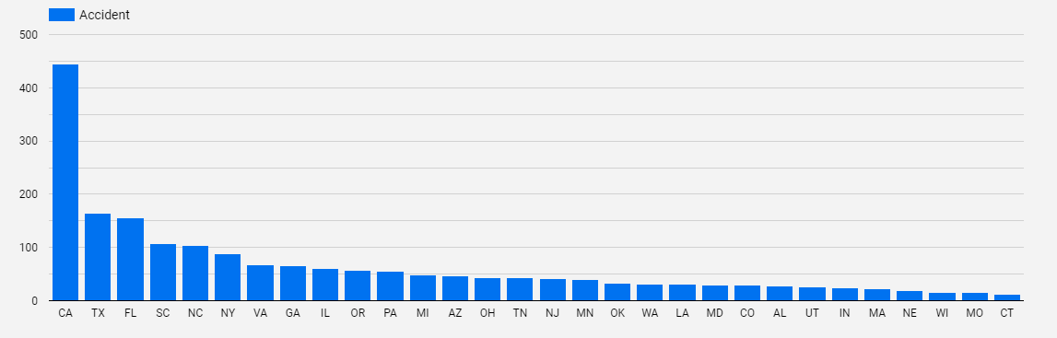
NOMBRE D’accident par état
Histogramme du nombre d’accidents par Etat
Des écarts se font entre les différents Etats par rapport au nombre d’accidents.

Slide 11
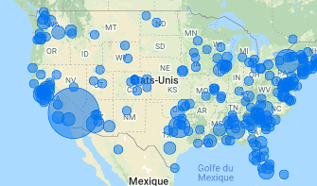
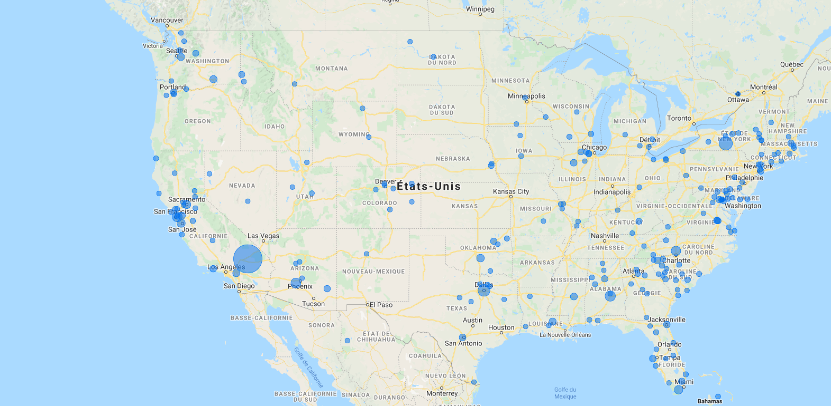
Carte des ACCIDENTS
Carte des Etats-Unis 1
Carte des Etats-Unis 2
Les accidents sont plus important proche de la mer et dans les grands Etats.

Slide 12
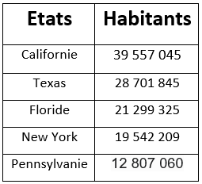
Population dans certains etats
Les Etats avec le plus d’accidents sont égalements ceux qui ont la plus fortes populations.
Tableau des 5 Etats les plus peuplés des Etats-Unis

Slide 13
nombre d’accidents DANS LE TEMPS

Slide 14
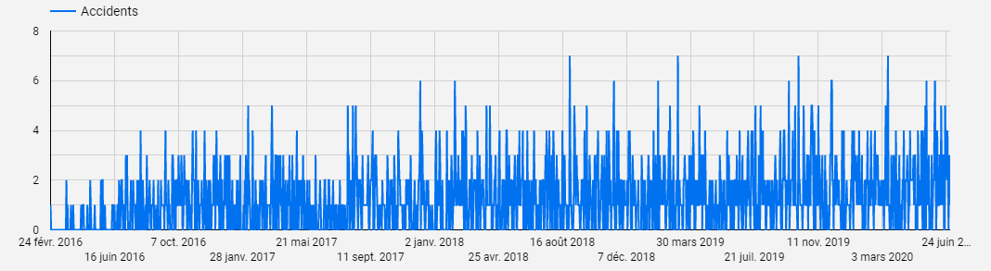
NOMBRE D’accident selon la date
Représentation de l’évolution des accidents dans le temps
Le diagramme nous montre un nombre d’accidents qui varie beaucoup selon la date.

Slide 15
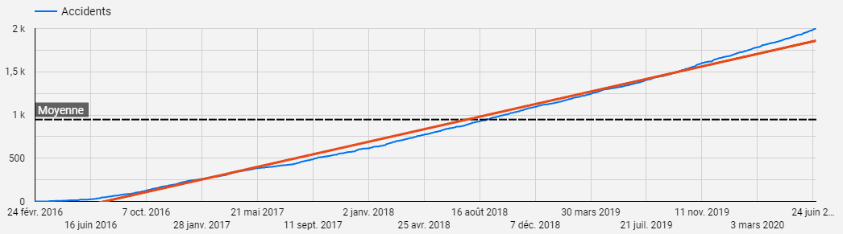
NOMBRE D’accident cummulé
Représentation de l’évolution des accidents dans le temps
Dans cette représentation on peut voir que plus on avance dans le temps, plus le nombre d’accidents augmente.

Slide 16

Evolution de la population mondiale
La population mondiale augmente
Plus la population est forte, plus le nombre d’accidents augmente
« Chaque année, la population mondiale croît de 83 millions d’habitants »

Slide 17
Facteurs environnementaux de l’accident

Slide 18
Facteurs utilisés
Différents facteurs intéressant
Présence d’un croisement
Accident au lever/couché du soleil
Panneaux de signalisation
Température (F)
Humidité de l’air
En plus des KPI
Conditions météorologique
Gravité de l’accident (entre 1 et 4)

Slide 19
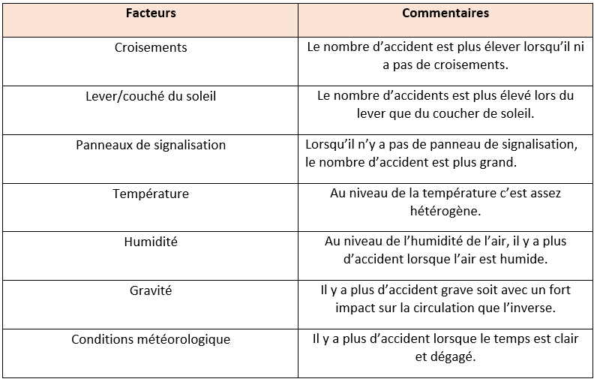
Résultats obtenus
Tableau des résultats obtenus pour chaque facteur

Slide 20
CONCLUSION

Slide 21
conclusion
Les régions les plus touchées par le nombre d’accidents sont celles qui sont le plus peuplées
Le nombre d’accidents est amenée à augmenter
Plus d’accident lorsque les usagers sont moins vigilants

Slide 22
attention
Être plus vigilants
Dans les zones peuplées
Dans les zones moins restreintes par la signalisation

Slide 23
Merci de votre attention

Slide 24
annexe
Le Monde :
https://www.lemonde.fr/planete/article/2017/06/22/la-population-mondiale-atteindra-9-8-milliards-d-habitants-en-2050-selon-l-onu_5149088_3244.html#:~:text=La%20population%20continue%20d'augmenter,aux%207%2C55%20milliards%20actuels.
KPI :
https://fr.wikipedia.org/wiki/Indicateur_cl%C3%A9_de_performance
https://www.baumann-avocats.com/definition/kpi.php
Ligne de tendance :
https://www.centralcharts.com/fr/gm/1-apprendre/7-analyse-technique/25-debutant/390-les-lignes-de-tendance#:~:text=Une%20ligne%20de%20tendance%20est,ensemble%20des%20unit%C3%A9s%20de%20temps.

